Slide 1




DOĞRUSAL ZAMANLA DEĞİŞMEZ SİSTEMLERDE FARK DENKLEMLERİ
Giriş – çıkış ilişkisi,
olmak üzere
katsayılarının hepsi zamana göre sabitse,
sistem N. mertebeden doğrusal zamanla değişmez (DZD) bir sistemdir.
Çözümdeki N adet sabit, n₀ gibi bir başlangıç anından itibarenki
başlangıç şartlarına bağlıdır.
Sistem nedensel ise M ≤ N olmak zorundadır.

Slide 2

Çözüm Adımları
diyelim.
1) f [n] yerine sıfır, y yerine y_{h} yazılarak homojen çözüm bulunur.
y_{h} [n] , henüz belirlenmemiş N adet sabite bağlı olarak yazılır.
2) Denklemdeki f [n] dikkate alınarak, fakat hiçbir homojen çözüm bileşeni içermeyen özel çözüm y_{ö} [n] bulunur.
Bu çözümdeki bütün
sabitler bu aşamada belirlenir.
3)
N adet sabit, başlangıç şartlarına göre belirlenir.
Eğer f [n] parçalı tanımlıysa,
her tanım aralığı için:
y_{h}[n] sabitler için farklı semboller kullanılarak aynı biçimli olarak yazılır.
f [n] ’in yalnızca değişen bileşenlerine karşılık gelen özel çözüm
bileşenleri yeniden bulunur.

Slide 3
Değişmeyen bileşenlere karşılık gelen özel çözüm bileşenleri aynı kalır.
Her aralıkta 3. adımın da tekrarlanması gerekir; ancak her aralık için ayrı ayrı başlangıç şartları verilmez.
Geçiş sınırındaki bazı çözüm değerleri hem önceki hem sonraki bölgenin çözüm fonksiyonunu sağlıyorsa her iki bölgede de sabitleri bulmak için şart olarak kullanılarak geçiş sağlanır.
Homojen çözüm
Çözümün, λ^{n} biçiminde bileşeni olduğunu varsayalım.
Bu çözümü homojen denklemde yerine yazalım.
Buradan da
fark denkleminin ya da sistemin karakteristik denklemi bulunur.

Slide 4

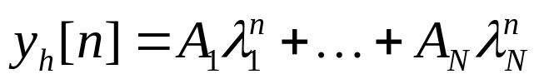
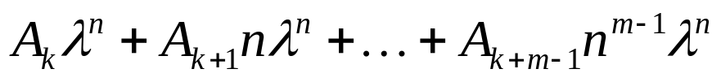
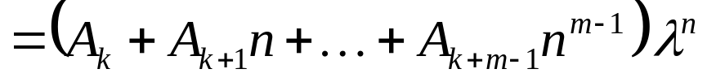
Denklemin
köklerinin her birine ise
fark denkleminin ya da sistemin özdeğeri (eigenvalue),
ya da karakteristik kökü denir.
Her özdeğer için çeşitli katsayılarla birer homojen çözüm bileşeni bulunması mümkündür. Buna göre:
Çakışık özdeğer yoksa (tüm özdeğerler birbirinden farklıysa)
çakışık özdeğer varsa, meselâ λ_{k} , m-katlı bir özdeğer
(λ_{k} = λ_{k+1} = … = λ_{k+m-1}) ise bunlara karşılık gelen homojen çözüm kısmı
İstenirse bu bileşenlerdeki n ’lerin hepsinin yerine meselâ (n-5) gibi kaymalı bir ifade de yazılabilir.
Sabitler buna göre bulunur.
Böyle kaymalı ifadeler bazen hesap ve yorum kolaylığı sağlayabilir.

Slide 5
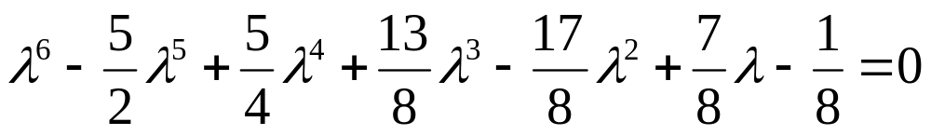



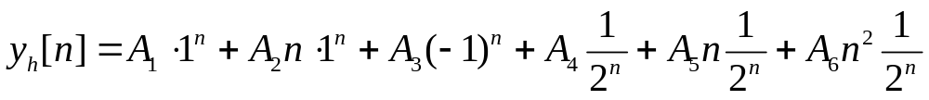
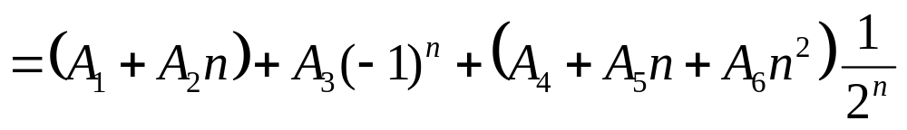
Örnek:
Aşağıdaki homojen denkleminin çözüm ifadesini bulunuz.
Çözüm:
→

Slide 6




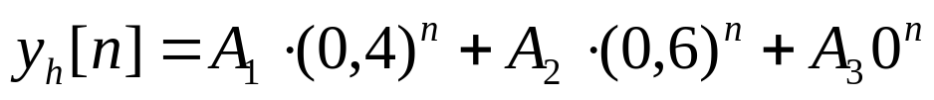
Örnek:
denkleminin homojen çözüm ifadesini bulunuz.
Çözüm:
karakteristik denkleminden
özdeğerler
Buna göre:
Yukarıdaki yol yanlıştır.
Çünkü n ≤ 0 için 0^{n} tanımsızdır.
Not:
Hiçbir özdeğer sıfır çıkmayacak şekilde düzenleme yapılmalı, ya da sıfır çıkan kökler özdeğer olarak dikkate alınmamalıdır.
Buna göre ya denklemi

Slide 7


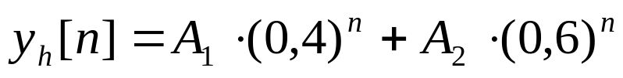
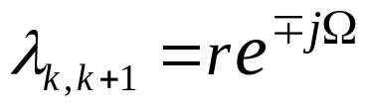

gibi düzenleyerek ya da doğrudan karakteristik denklemde varsa λ çarpan(lar)ını atarak
gibi yazarız.
Buna göre,
Not:
Eğer gibi eşlenik çiftler halinde karmaşık özdeğerler varsa, bunlara karşılık gelen homojen çözüm bileşenleri,
çakışık özdeğer değilseler
biçiminde de yazılabilir.
Ayrıca bu özdeğerlerin çakışması da varsa yine bunun da n ’in uygun kuvvetleriyle çarpılmış biçimleri de gelir.

Slide 8


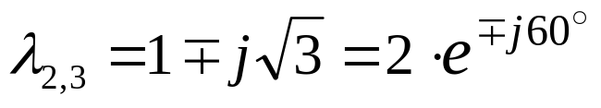

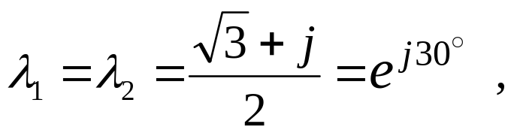
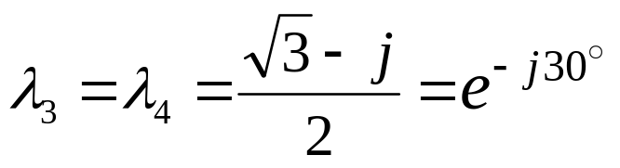
Örnek:
homojen denkleminin çözüm ifadesini bulunuz.
Çözüm:
→
Çakışık kök olmadığı için:
Örnek:
homojen denkleminin çözüm ifadesini bulunuz.
Çözüm:
→
Eşlenik köklerin her biri 2 katlı olduğu için:

Slide 9


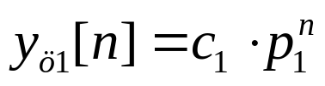

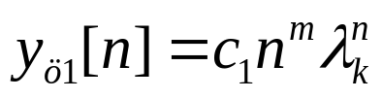
Özel çözüm
Fark denkleminin sağ tarafı f [n] bileşenlerine ayrılır.
Her bileşen için ayrı ayrı özel çözüm bileşenleri bulunur
ve hepsinin toplamı özel çözüm olur.
Özel çözüm, homojen çözüm tarafından kapsanan herhangi bir bileşen içermemelidir.
gibi bir bileşen için özel çözüm bileşeni:
ise
gibi m-katlı bir özdeğere eşitse
(bu özdeğer çakışık değilse m = 1 demektir)
f [n] içindeki sabit terimler için p₁ = 1 olduğu unutulmamalıdır.

Slide 10
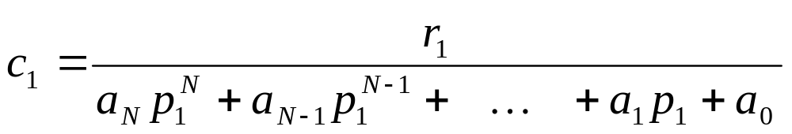

Özel çözüm bileşenlerinin katsayıları, başlangıç şartları kullanılmadan belirlenmelidir.
Bunun için, c₁ katsayısı, fark denkleminde y
yerine y_{ö1} , ve f [n] yerine yalnızca ilgili bileşeni
yazılarak
bulunur.
ise bu yol,
biçiminde karakteristik polinomda λ yerine p₁ kullanılan kısa bir hale gelir.
p₁’in bir özdeğere eşit olması halinde bu kısa yol geçersizdir.
Tüm bileşenler için özel çözüm bileşenleri bulunduktan sonra
çözüm bileşenlerinde de istenirse n yerine meselâ (n -5) gibi kaymalı bir ifade de yazılabilir; bu sadece katsayıların farklı olmasını gerektirir, ki henüz belirlenmemiş katsayıların buna göre belirlenmesi sorun teşkil etmez. Böyle kaymalı ifadeler bazen hesap ve yorum kolaylığı sağlayabilir.

Slide 11
3. Sağ tarafın parçalı tanımlı olduğu durumlarda geçiş şartları
Zamanda ileriye doğru giderken, sağ tarafın (f [n] ’in) tanım ifadesindeki bir değişiklik, çıkışa etkisini ilk olarak N adım sonra gösterir.
Bu yüzden önceki zaman aralığının çözümü, tanım ifadesindeki değişikliğin ortaya çıktığı an ve sonraki N–1 adımda da geçerli olur.
Yani sağ taraftaki değişiklik anı ve sonraki N–1 adımdaki (toplam N adet) çıkış değerleri, önceki aralığın çözümünden hesaplanarak yeni tanım bölgesinin başlangıç değerleri olarak kullanılabilir.
Çözümü veya başlangıç şartları bilinen bölge ileride, katsayıları bulunacak bölge bunun hemen gerisinde ise benzer mantık tersten işletilerek gerideki bölgenin son değerleri yerine,
hemen ilerisindeki bölgenin bu N adet başlangıç şartı (sağdaki değişiklik anı ve sonraki N–1 adımdaki çıkış değerleri) gerideki bölgenin çözümünde kullanılarak homojen çözüm katsayıları bulunabilir.
Bu husus örnekler üzerinde daha iyi anlaşılacaktır.

Slide 12







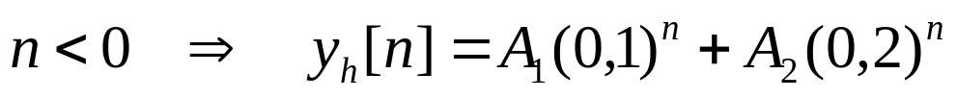


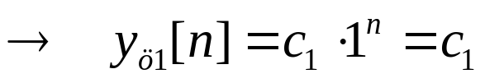

Örnek:
sisteminin çıkışını,
girişi ve
başlangıç şartları için bulunuz.
Çözüm:
→
için
olduğundan
için

Slide 13
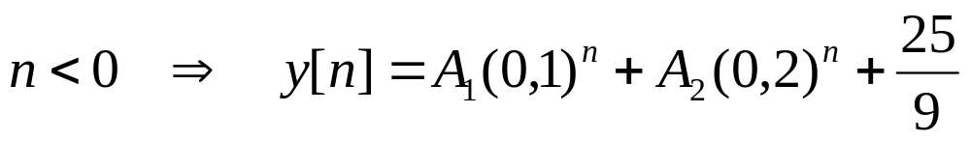
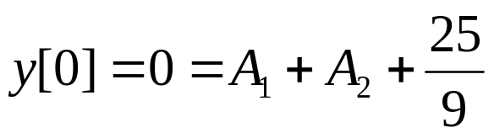
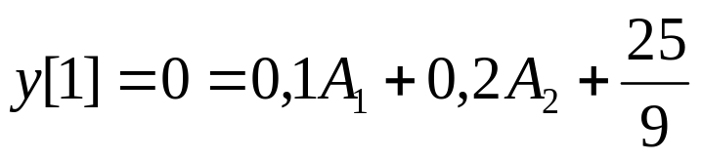

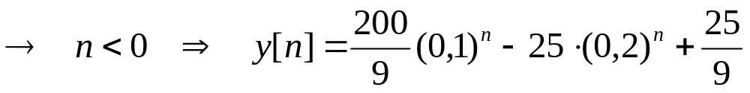
Yani
A₁ ve A₂ katsayılarını bulmak için n < 0 bölgesine ait 2 şart yerine, değişim anı ve N–1=1 adım sonrası değerleri,
y[0] ve y[1] , n < 0 bölgesinin çözümüyle kullanılacaktır.
Çünkü değişimin çıkışa etkisi y[2] ’den itibaren görülür.
Buna göre katsayılar:

Slide 14
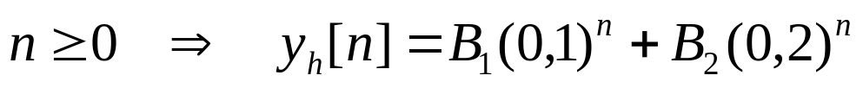




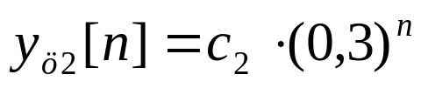
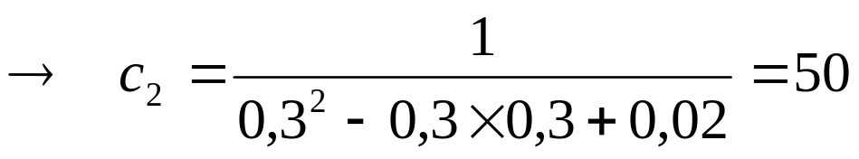
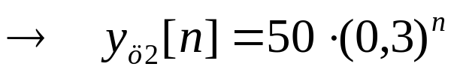
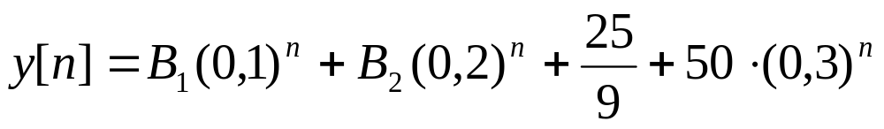
içindeki 2 bileşeni değişmediği için
yine
için
olduğundan
Başlangıç şartları zaten bu bölgeye aittir:

Slide 15
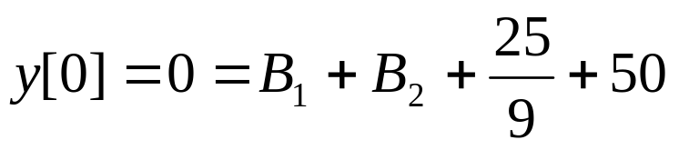
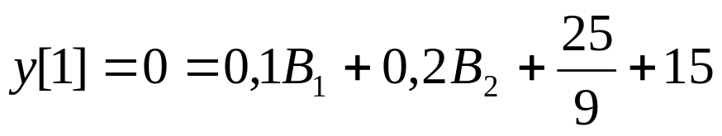
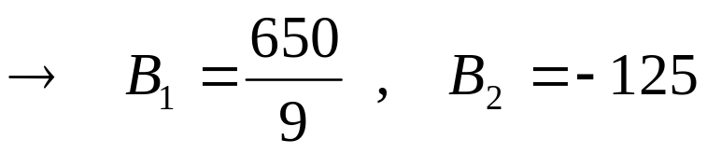
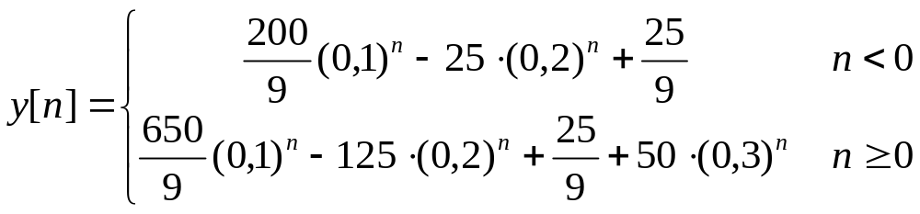







Sonuçta tüm zamanların çözümü:
Örnek:
sisteminin çıkışını,
girişi ve
başlangıç şartları için bulunuz.
Çözüm:
n < 0 için x[n] = 0 olduğundan

Slide 16




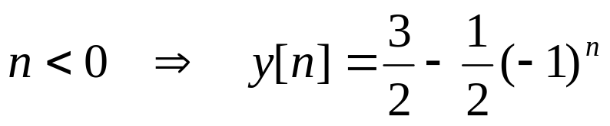
Katsayıları bulmak için n < 0 bölgesine ait 2 adet şart yerine değişim anı ve N–1 = 1 adım sonrası değerleri, yani y[0] ve y[1] , n < 0 bölgesinin çözümüyle kullanılacaktır.
Çünkü değişimin çıkışa etkisi y[2] ’den itibaren görülür.
Buna göre katsayılar:

Slide 17
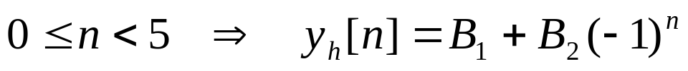


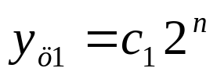
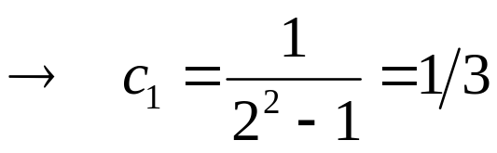
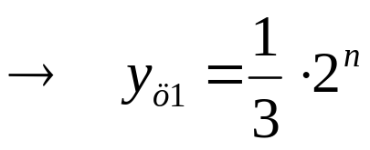
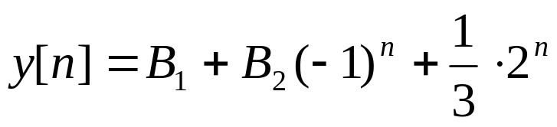



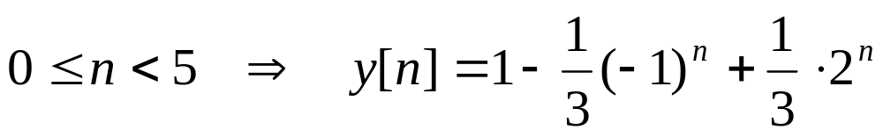
için
olduğundan
Verilen başlangıç şartları bu bölgeye aittir:
n ≥ 5 için de 2 şart gerekmektedir.
Sağ tarafın tanım ifadesindeki değişim anı ve N–1 adım sonrasındaki değerler, y[5] ve y[6] hem 0 ≤ n < 5 hem de n ≥ 5 bölgelerinin fonksiyonlarını sağlar.

Slide 18
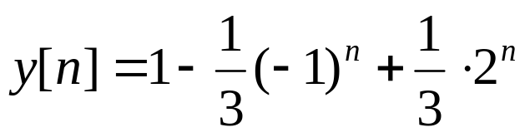
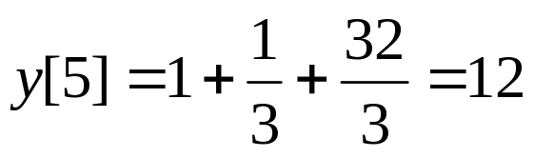
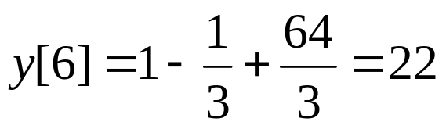
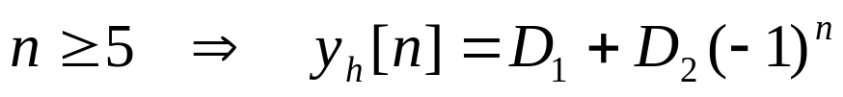
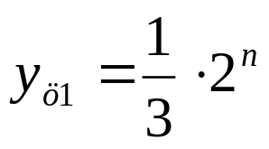



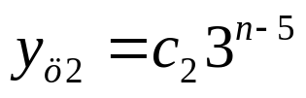
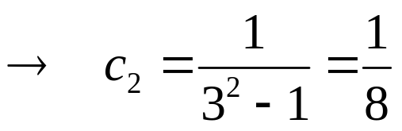
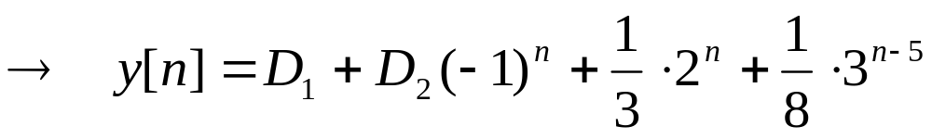
Çünkü değişimin etkisi y[7] ’den itibaren görülür.
Bu yüzden önceki bölgenin çözümü
kullanılarak:
bulunur.
Bunlar biraz sonra kullanılacaktır.
olup 2^{n} terimi değişmediği için yine
için
olduğundan

Slide 19
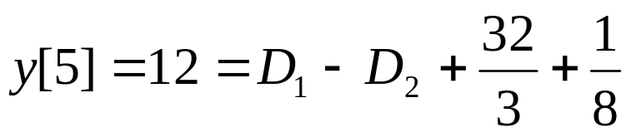
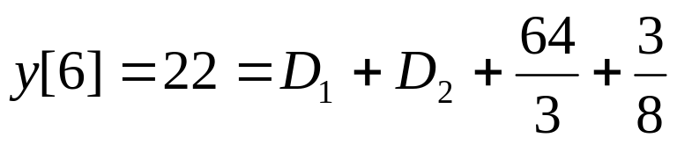

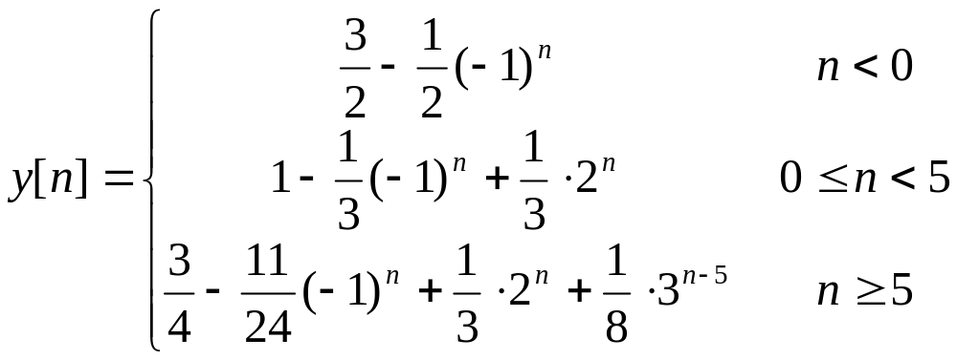
Az önce bulunan y[5] ve y[6] kullanılarak:
Sonuçta tüm zamanlar için yazarsak:

Slide 20


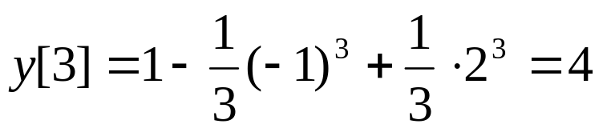


Not: Yeterli sayıda başlangıç şartı içeremeyecek kadar küçük bir parçadan sonra yeni bir tanım aralığı geliyorsa bu yöntemde bazı değişiklikler gerekir.
Daha kolayı, böyle bir geçiş aralığının her noktasında ve sıradaki geniş tanım aralığının yeterli sayıda başlangıç şartını elde edene kadar,
fark denklemini yalnız bir bilinmeyen olacak birer an için yazıp tekrar tekrar çözmektir.
Örneğin son sorudaki y[5] , fark denkleminin n = 3 anı için yazılmasıyla da çözülebilirdi:
bölgesi çözümünden
olduğu için
bulunur.

Slide 21
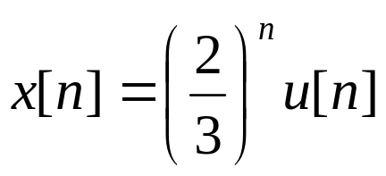








Örnek:
sisteminin çıkışını,
girişi ve
başlangıç şartları için bulunuz.
Çözüm:
n < 0 için x[n] = 0 olduğundan
Bu katsayıları bulmak için n < 0 bölgesine ait 2 adet şart yerine aynı çözüm y[0] = y[1] = 0 şartlerını da sağladığı için

Slide 22










için
olduğundan

Slide 23




Sonuç:
ya da kısaca
hatta
ya da
Not:
Eğer n < n₀ için f [n] = 0 ise yani f [n] = (…)∙u[n-n₀] biçiminde yazılabiliyor ve n = n₀ ’dan itibarenki standart başlangıç şartları
istisnasız hepsi sıfır ise n < n₀ için y[n] = 0 olacağı zaten bellidir.
Bu yüzden böyle bir durumda yalnız n ≥ n₀ için u[n-n₀] = 1 koyarak bulunan çözümü u[n-n₀] ile çarparak tüm zamanların çözümü elde edilir.

Slide 24














Hatta başlangıç şartları gereği y[n] = 0 olan bölge, n < n₀ + N biçiminde genişletilebileceği için u[n-n₀] ile çarpmak yerine u[n-n₀-N] ile çarpmak da mümkündür; çünkü bu şartlarda y[n] sıfırdan farklı bir değeri en erken n = n₀ + N anında alabilir.
Örnek:
sisteminin çıkışını,
ve
için bulunuz.
Çözüm:
Az önceki nottaki şartlar n₀ = 5 için sağlanmaktadır.
için taban
(iki katlı özdeğere eşit)
fark denkleminde y yerine yazılırsa

Slide 25








Sonuç olarak tüm zamanlar için çözüm:
İstenirse
ya da
diye de yazılabilir.
Not:
f [n] trigonometrik veya üstel çarpanlı trigonometrik bir bileşen içeriyorsa bunun üstel sinyaller biçimindeki ifadesinin tabanları
gibi eşlenik çiftlere karşılık gelir.

Slide 26















Dolayısıyla, f [n] içindeki
için özel çözüm,
bu ikisinden yalnız birisi olsa bile,
ise
m-katlı bir özdeğer çiftine eşitse, yukarıdaki ifadenin n^{m} ile
çarpılmışı yazılır. R = 1 için bu, zorlanmış rezonans olduğu anlamına gelir.
Örnek:
Çözüm:
homojen çözüm:
için
olduğundan

Slide 27






Bunu fark denkleminde y yerine yazarsak:
Toplam açıların sin ve cos açılımlarıyla basitleştirilirse:

Slide 28






Başlangıç şartlarından
Şartlar sağlandığı için n ≥ 2 çözümünü u[n-2] ile çarparak tüm zamanların çözümü elde edilir:
İstenirse u[n-2] yerine u[n-3] ya da u[n-4] de yazılabilir.

Slide 29




Fark Denkleminin Sağ Tarafında Darbe Varsa Çözüm
Burada
r sabit olmasa bile n₀ ’daki değeri kullanıldığı
için sabit olarak ele alınır.
n < n₀ ve n > n₀ bölgeleri için ayrı ayrı
çözüm yapılır.
Tabii bu bölgelerde
olduğundan
bu darbe dikkate alınmaz.
bölgesinin çözüm fonksiyonuna y₁[n] diyelim.
n > n₀ bölgesinde değişen homojen çözüm katsayılarını bulmak için kullanılması gereken, başlangıç değerleri şöyle bulunur:
Denkleme göre δ[n-n₀] darbesinin sıfırdan farklı değeri ilk olarak y[n₀+N] ’i etkilediği için:

Slide 30






Bu kısım N ≥ 2 için uygulanır.
ise yalnızca en üstteki, yani
İspat:
n < n₀ bölgesinin çözümü y₁[n] , n ≤ n₀+N-1 bölgesine
kadar y[n] yerine yazılabileceği için, n = n₀ için fark denklemi:
Buradaki büyük parantez yerine
yazılabilir.

Slide 31


Buradan
Sıradaki konu bu konunun uygulaması niteliğindedir.

Slide 32


Sistemin Fark Denkleminden Birim Darbe Tepkisinin Bulunması
Normalde x yerine δ , ve y yerine h yazarak fark denklemini çözüp birim darbe tepkisini bulabiliriz.
Ancak az önceki konuda anlatılan kuralı,
olmak üzere,
ile verilen nedensel ( n₀ ≥ -N ) bir sisteme uygularsak birim darbe tepkisini bulma yöntemi oldukça basitleşir.
Çünkü nedensel DZD sistemlerde
hatta denklemin sağ tarafındaki gecikmeden dolayı
Dolayısıyla n > n₀ bölgesine ait başlangıç şartları kolayca bulunabilir.
Yöntem şu şekilde özetlenebilir:

Slide 33



y yerine h , sağ tarafa da sıfır yazarak n > n₀ bölgesi için
fark denklemi şu başlangıç şartları için çözülür:
Bu kısım N ≥ 2 için uygulanır.
N = 1 ise yalnızca en üstteki, yani
uygulanır.
Bulunan çözüm u[n-n₀-N] ile çarpılarak birim darbe tepkisinin tüm zamanlar için ifadesi elde edilir.
Buradaki basamak çarpanı istenirse
u[n-n₀-1]’e kadar geriletilerek de yazılabilir.
Çünkü n₀+N-1 anına
kadarki değerler zaten başlangıç şartları (katsayılar) gereği sıfırdır.
Denklem ve dolayısıyla çözümü homojendir.

Slide 34














Örnek:
ile verilen nedensel sistemin birim darbe tepkisini bulunuz.
Çözüm:
Tüm zamanlar için ifadesi ise:
Örnek:
ile verilen nedensel sistemin birim darbe tepkisini bulunuz.
Çözüm:
Sonuç:

Slide 35







Örnek:
ile verilen nedensel sistemin birim darbe tepkisini bulunuz.
Çözüm:
Sonuç:

Slide 36





Örnek:
ile verilen nedensel sistemin birim darbe tepkisini bulunuz.
Çözüm:
Sonuç:
Bir başka ifadeyle:

